Slide 1
第1章 检测技术基础
0. 概述
1. 信号的分类
2. 检测系统的误差分析
3. 传感器相关
4. 数据采集的概念
5. 检测系统的组成和性能

Slide 2


Slide 3
0. 概 述
1. 检测技术的含义、作用和地位
检测是采用现代科技方法与装置对工业现场的有关信息进行检查与测量，并将结果加以全面利用的一项应用技术，它是工业自动化的核心技术之一。

Slide 4
检测技术是人们为了对被测对象所包含的信息进行定性的了解和定量的掌握所采取的一系列技术措施。
检测技术也是自动化系统中不可缺少的组成部分。检测技术的完善和发展推动着现代科学技术的进步。检测技术几乎渗透到人类的一切活动领域，发挥着愈来愈大的作用。

Slide 5
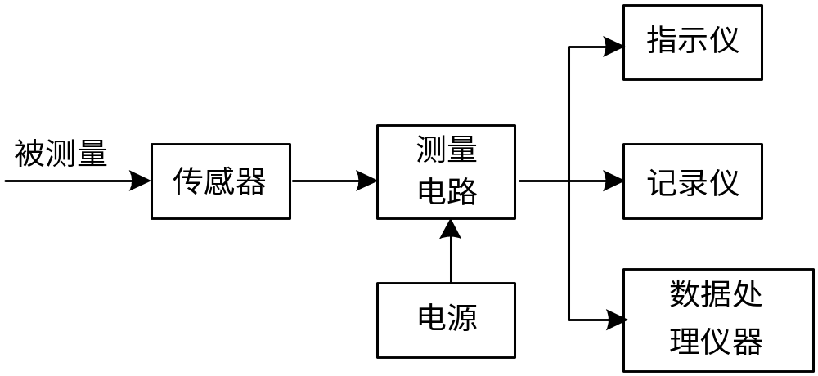
一个完整的检测过程一般包括信息的提取、信号的转换存储与传输、信号的显示记录和信号的分析处理。检测技术是涉及检测方法、检测系统结构以及检测信号处理的一门综合性技术。

Slide 6
1. 传感器
传感器是把被测量转换成电学量的装置，显然，传感器是检测系统与被测对象直接发生联系的部件，是检测系统最重要的环节。
2. 测量电路
测量电路的作用是将传感器的输出信号转换成易于测量的电压或电流信号。根据需要，测量电路还能进行阻抗匹配、微分、积分、线性化补偿等信号处理工作。

Slide 7
3. 显示记录装置
显示记录装置是检测人员和检测系统联系的主要环节，主要作用是使人们了解被测量的大小或变化的过程。常用的有模拟显示、数字显示和图像显示三种。

Slide 8
1．信号的分类
信号的分类方法很多，可以从不同的角度对信号进行分类。
按实际用途划分：
  电视信号
  雷达信号
  控制信号
  通信信号
  广播信号
  ……
按所具有的时间特性划分

Slide 9
1．1确定性信号和随机信号
确定性信号
对于指定的某一时刻t，可确定一相应的函数值f(t)。
若干不连续点除外。
随机信号
具有未可预知的不确定性
伪随机信号
貌似随机而遵循严格规律产生的信号（伪随机码）。

Slide 10
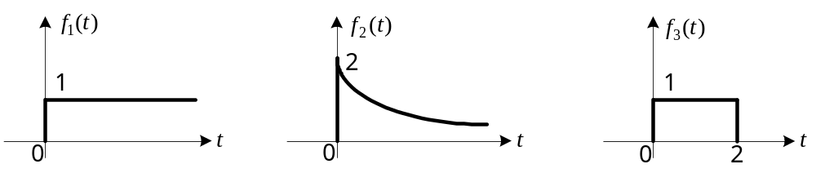
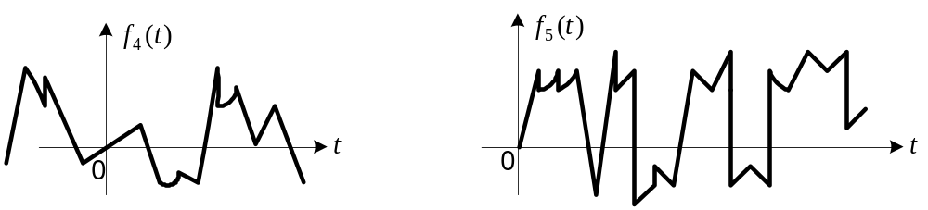

Slide 11

1.2．周期信号和非周期信号
正弦周期信号（简谐信号）
复杂周期信号（除简谐信号的周期信号）
准周期（频率之比值为无理值）
瞬态（脉冲，衰减函数）
瞬态信号：除准周期信号外的一切可以用时间函数描述的非周期信号。

Slide 12
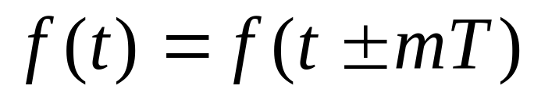
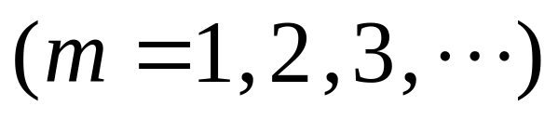
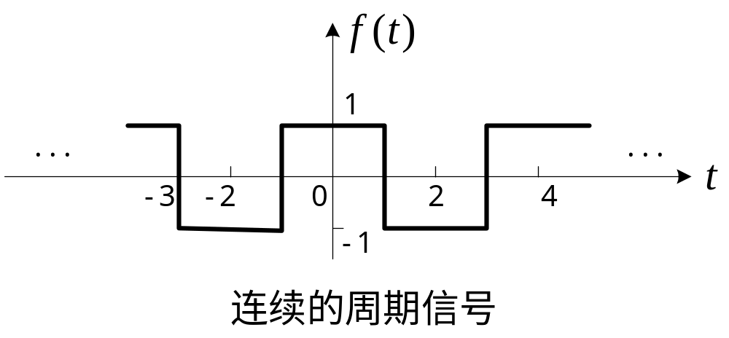
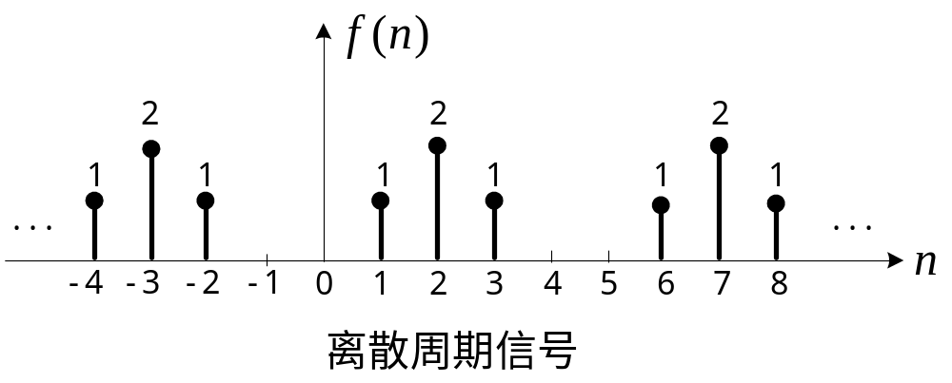
周期信号：

Slide 13
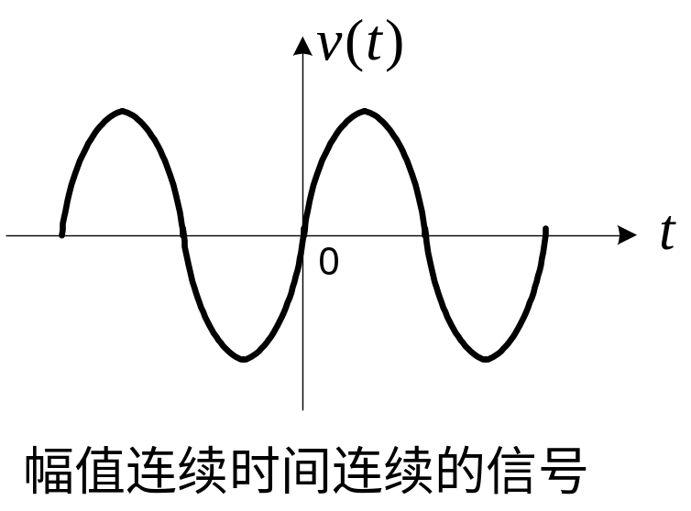
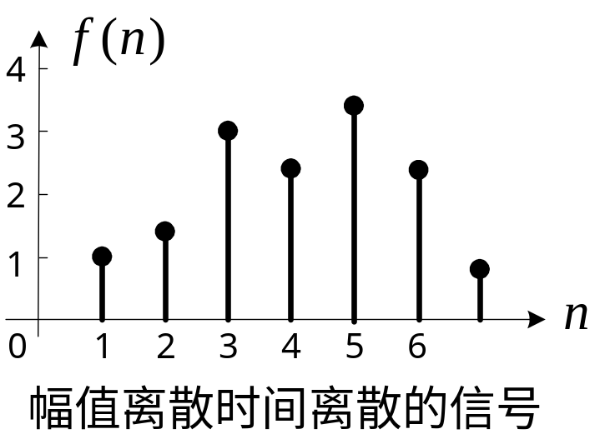
1.3．连续信号和离散信号
连续时间信号：信号存在的时间范围内，任意时刻都有定义（即都可以给出确定的函数值，可以有有限个间断点）。
用t表示连续时间变量。
离散时间信号：在时间上是离散的，只在某些不连续的规定瞬时给出函数值，其他时间没有定义。
用n表示离散时间变量。

Slide 14
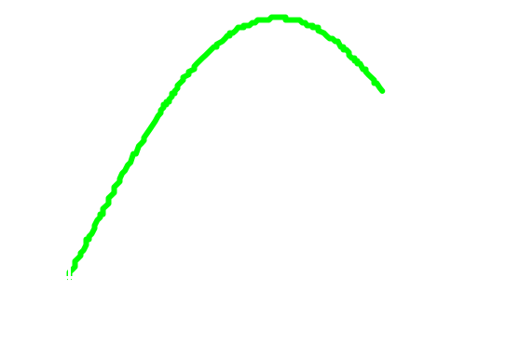
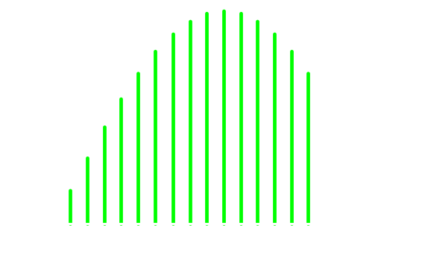
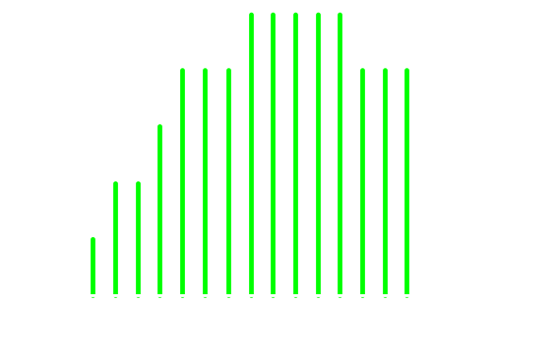
1.4．模拟信号，抽样信号，数字信号
模拟信号：时间和幅值均为连续
的信号。
抽样
抽样信号：时间离散的，幅值
连续的信号。
量化
数字信号：时间和幅值均为离散
的信号。
主要讨论确定性信号。
先连续，后离散；先周期，后非周期。

Slide 15
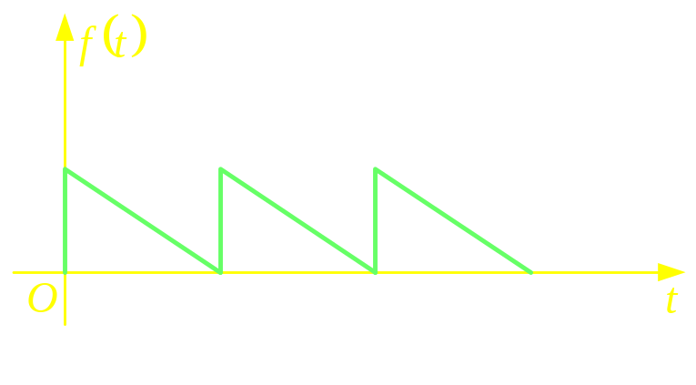
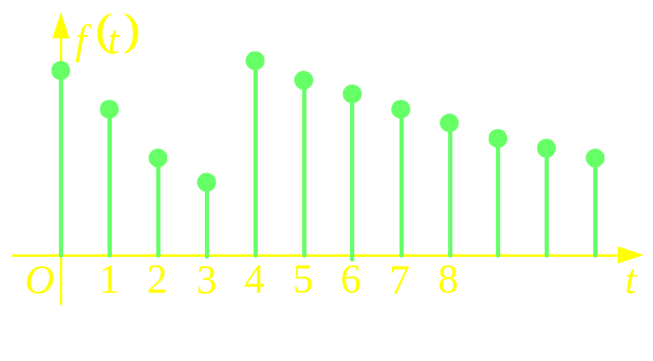
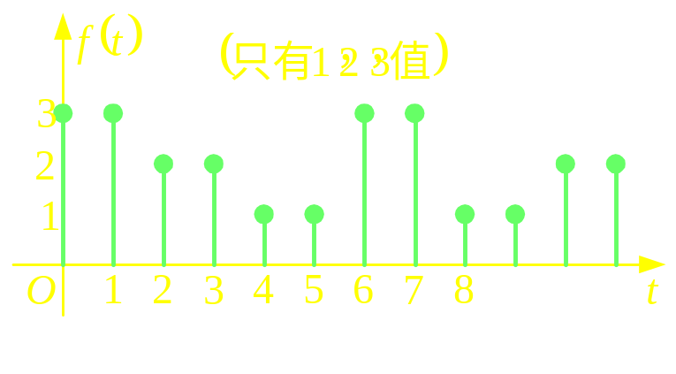
判断信号性质
连续信号
判断下列波形是连续时间信号还是离散时间信号，若是离散时间信号是否为数字信号？
离散信号
离散信号
数字信号

Slide 16
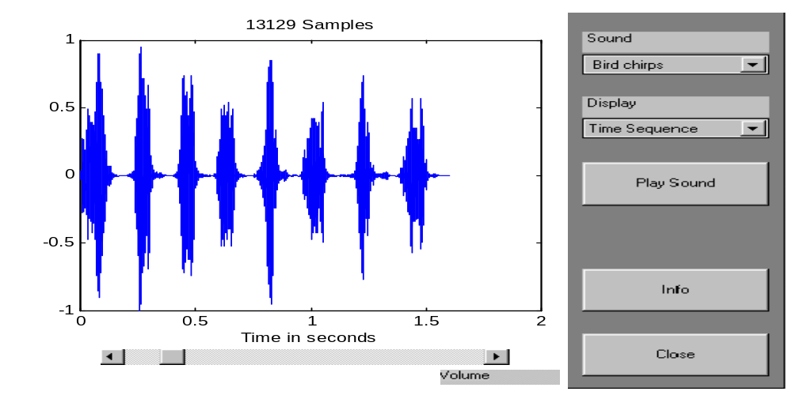
1.5．一维信号和多维信号
一维信号：
只由一个自变量描述的信号，如电压信号。

Slide 17
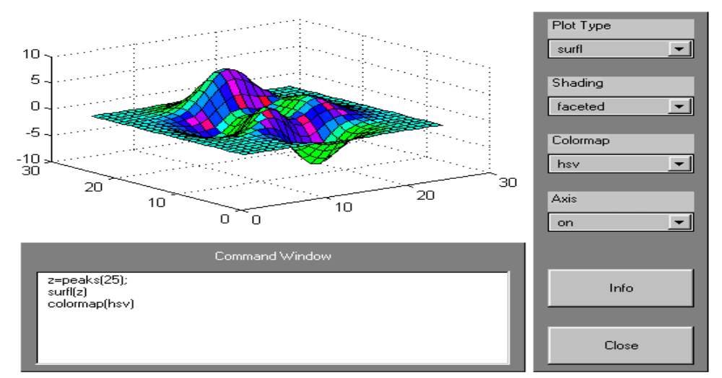
多维信号：
由多个自变量描述的信号，如图像信号。

Slide 18
1.6 几种典型确定性信号
1.指数信号
信号的表示
函数表达式
2.正弦信号
波形
3. 抽样信号(Sampling Signal)
4.钟形脉冲函数(高斯函数)

Slide 19
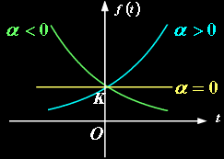
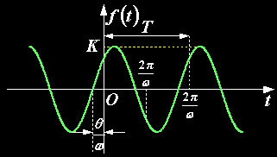
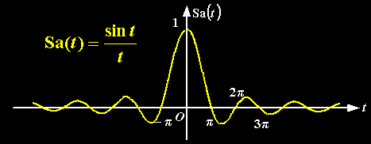
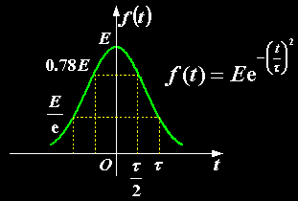

Slide 20
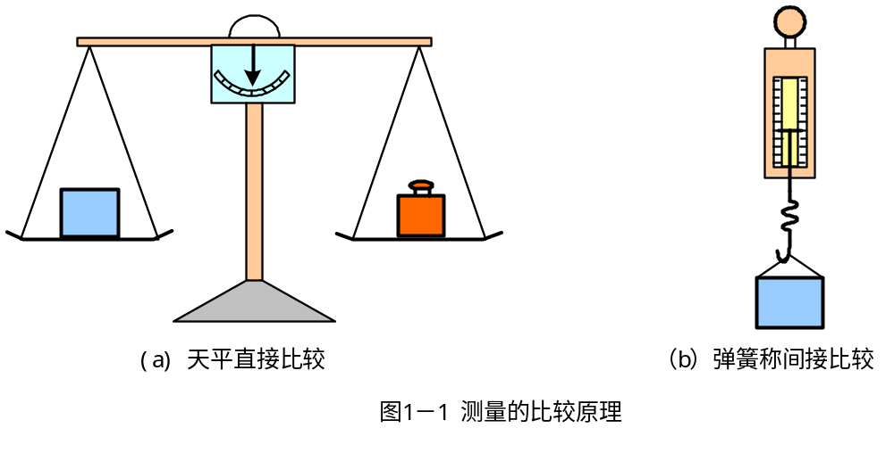
2 检测系统误差分析
2.1. 测量定义
测量是指人们用实验的方法，借助于一定的仪器或设备，将被测量与同性质的单位标准量进行比较，并确定被测量对标准量的倍数，从而获得关于被测量的定量信息。

Slide 21
2.2 误差的概念
在检测过程中，由于检测系统的精确度有限、测量方法不完善、环境中存在各种干扰因素，以及检测技术水平的限制等原因，必然使测量值和真实值之间存在着一定的差值，这个差值称为测量误差。
测量误差的主要来源可以概括为工具误差、环境误差、方法误差和人员误差等；
测量误差的表示方法有多种，含义各异。

Slide 22
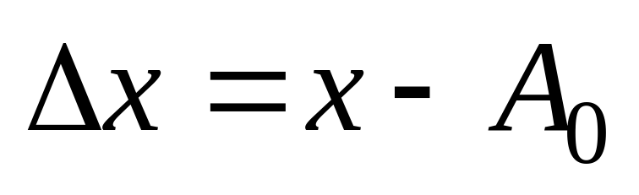

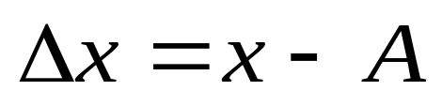
2.3 测量误差的表示方法
测量误差有绝对误差和相对误差两种表示方法。
1.绝对误差
（1）定义：由测量所得到的被测量值与其真值之差，称为绝对误差
有大小，又有符号和量纲
实际应用中常用实际值A（高一级以上的测量仪器或计量器具测量所得之值）来代替真值。
绝对误差：

Slide 23
绝对误差愈小，说明指示值愈接近真值户测量精度愈高。但这一结论只适用于被测量值相同的情况，而不能说明不同值的测量精度。
例如，某测量长度：的仪器；测量10 mm的长度，绝对误差为0.001 mm。另一仪器测量200 mm长度，误差为0.01 mm；这就很难按绝对误差的大小来判断测量精度高低了，这是因为后者的绝对误差虽然比前者大，但它相对于被测量的值却显得较小。为此，引入相对误差的概念。

Slide 24
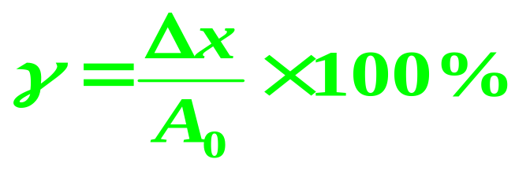
2.相对误差
  一个量的准确程度，不仅与它的绝对误差的大小，而且与这个量本身的大小有关。
例：测量足球场的长度和广州到珠海的距离，若绝对误差都为1米，测量的准确程度是否相同？
相对误差：绝对误差与被测量的真值之比
  相对误差是两个有相同量纲的量的比值，只有大小和符号，没有单位。

Slide 25
在实际测量中，由于被测量真值是未知的，而指示值又很接近真值。因此，可以用指示值x代替真值A₀来计算相对误差。
使用相对误差采评定测量精度，也有局限性。它只能说明不同测量结果的准确程度，但不适用于衡量测量仪表本身的质量。因为同一台仪表在整个测量范围内的相对误差不是定值。随着被测量的减小相对误差变大。为了更合理地评价仪表质量；采用了引用误差的概念。

Slide 26
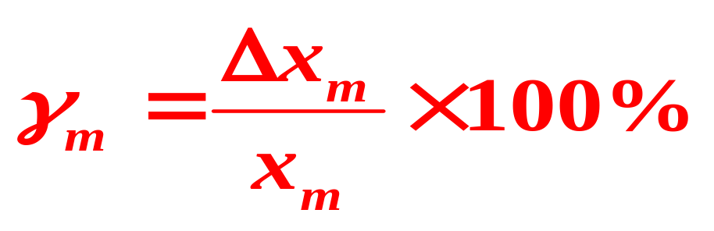
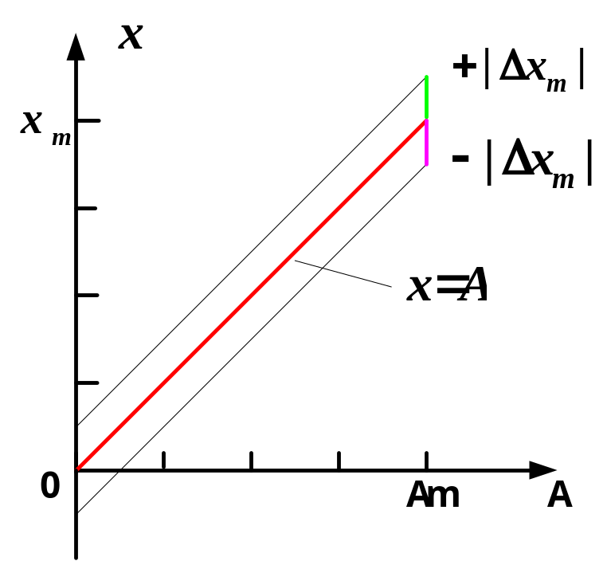
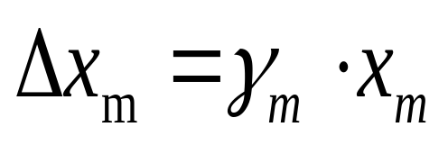
3. 满度相对误差（引用相对误差）
  用测量仪器在一个量程范围内出现的最大绝对误差与该量程值（上限值－下限值）之比来表示的相对误差，称为满度相对误差（或引用相对误差）
仪表各量程内绝对误差的
最大值

Slide 27

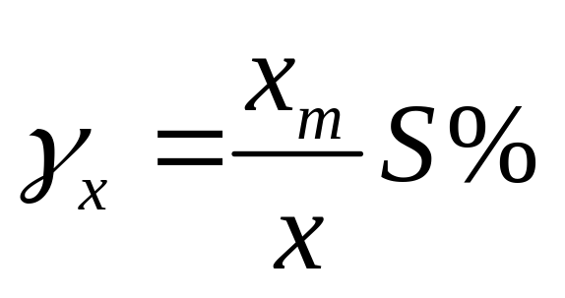
电工仪表就是按引用误差 之值进行分级的。是仪表在工作条件下不应超过的最大引用相对误差
我国电工仪表共分七级：0.1，0.2，0.5，1.0，1.5，2.5及5.0。如果仪表为S级，则说明该仪表的最大引用误差不超过S%
测量点的最大相对误差
在使用这类仪表测量时，应选择适当的量程，使示值尽可能接近于满度值，指针最好能偏转在不小于满度值2/3以上的区域。

Slide 28
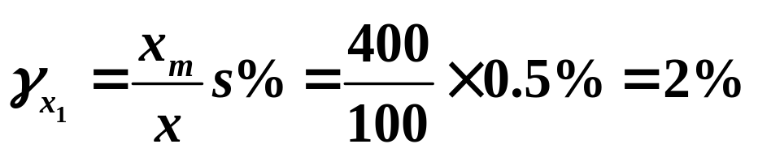
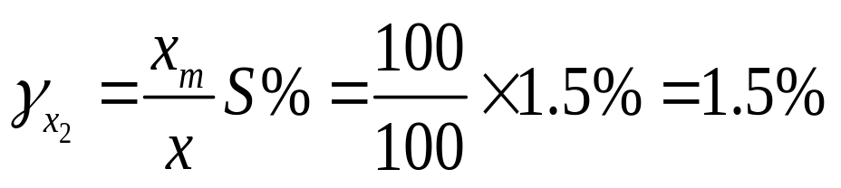
[例] 某待测电流约为90mA，现有0.5级量程为0～400mA和1.5级量程为0～100mA的两个电流表，问用哪一个电流表测量较好？
  解：用0.5级量程为0～400mA电流表测100mA时，最大相对误差为
  用1.5级量程为0～100mA电流表测量100mA时的最大相对误差为

Slide 29
2.4 误差的分类和结果的表征
2.4.1 误差的分类
  根据测量误差的性质，测量误差可分为随机误差、系统误差、粗大误差三类。
1.随机误差
  定义: 在同一测量条件下（指在测量环境、测量人员、测量技术和测量仪器都相同的条件下），多次重复测量同一量值时（等精度测量），每次测量误差的绝对值和符号都以不可预知的方式变化的误差，称为随机误差或偶然误差。

Slide 30
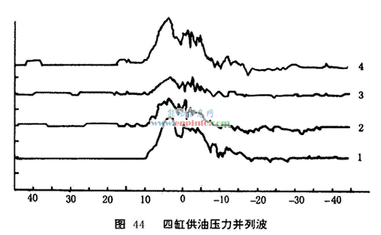
  随机误差主要由对测量值影响微小但却互不相关的大量因素共同造成。这些因素主要是噪声干扰、电磁场微变、零件的摩擦和配合间隙、热起伏、空气扰动、大地微震、测量人员感官的无规律变化等。

Slide 31

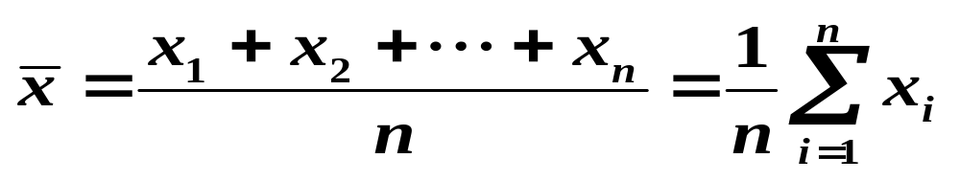
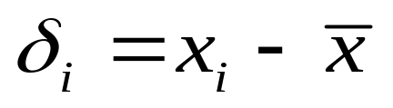
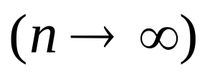
例：对一不变的电压在相同情况下，多次测量得到 1.235V，1.237V，1.234V，1.236V，1.235V，1.237V。
单次测量的随差没有规律，
但多次测量的总体却服从统计规律。
可通过数理统计的方法来处理,即求算术平均值
随机误差定义：测量结果与在重复性条件下，对同一被测量进行无限多次测量所得结果的平均值之差

Slide 32

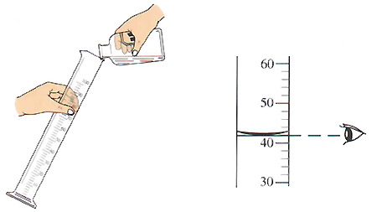
2.系统误差
  定义：在同一测量条件下，多次测量重复同一量时，测量误差的绝对值和符号都保持不变，或在测量条件改变时按一定规律变化的误差，称为系统误差。例如仪器的刻度误差和零位误差，或值随温度变化的误差。
  产生的主要原因是仪器的制造、安装或使用方法不正确，环境因素（温度、湿度、电源等）影响，测量原理中使用近似计算公式，测量人员不良的读数习惯等。

Slide 33
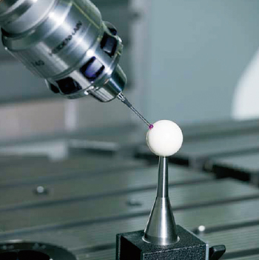

  系统误差表明了一个测量结果偏离真值或实际值的程度。系差越小，测量就越准确。
  系统误差的定量定义是：在重复性条件下，对同一被测量进行无限多次测量所得结果的平均值与被测量的真值之差。即

Slide 34

3.粗大误差： 粗大误差是一种显然与实际值不符的误差。产生粗差的原因有：
  ①测量操作疏忽和失误 如测错、读错、记错以及实验条件未达到预定的要求而匆忙实验等。
  ②测量方法不当或错误 如用普通万用表电压档直接测高内阻电源的开路电压
  ③测量环境条件的突然变化 如电源电压突然增高或降低，雷电干扰、机械冲击等引起测量仪器示值的剧烈变化等。
含有粗差的测量值称为坏值或异常值，
在数据处理时，应剔除掉。

Slide 35

2.4.2 结果的表征
准确度表示系统误差的大小。系统误差越小，则准确度越高，即测量值与实际值符合的程度越高。
精密度表示随机误差的影响。精密度越高，表示随机误差越小。随机因素使测量值呈现分散而不确定，但总是分布在平均值附近。
精确度用来反映系统误差和随机误差的综合影响。精确度越高，表示正确度和精密度都高，意味着系统误差和随机误差都小。
射击误差示意图

Slide 36
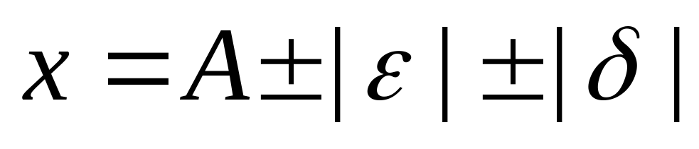
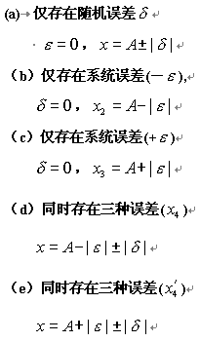
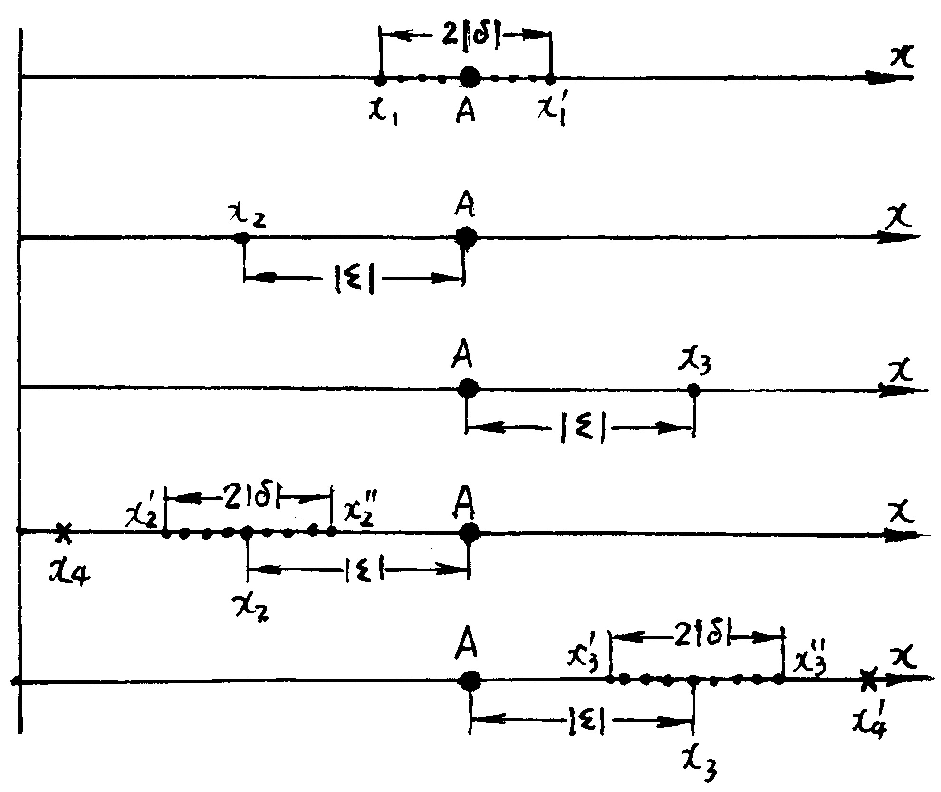


测量值
是粗大误差

Slide 37
2.5 随机误差的统计特性及减少方法
  在测量中，随机误差是不可避免的。
  随机误差是由大量微小的没有确定规律的因素引起的，比如外界条件（温度、湿度、气压、电源电压等）的微小波动，电磁场的干扰，大地轻微振动等。
  多次测量，测量值和随机误差服从概率统计规律。
  可用数理统计的方法，处理测量数据，从而减少随机误差对测量结果的影响。

Slide 38
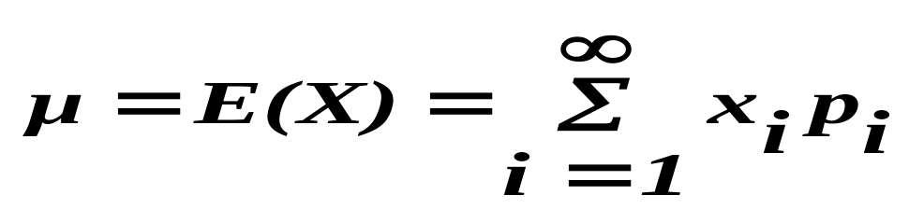
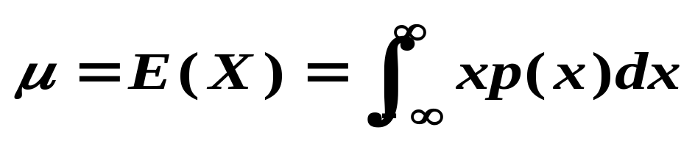
1. 随机误差的分布规律
（1）随机变量的数字特征
① 数学期望:反映其平均特性。其定义如下：
X为离散型随机变量：
X为连续型随机变量：

Slide 39
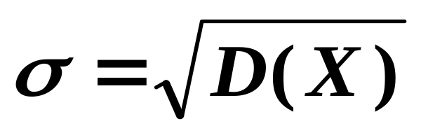
② 方差和标准偏差
方差是用来描述随机变量与其数学期望的分散程度。
设随机变量X的数学期望为E(X)，则X的方差定义为：
D(X)= E(X－E(X))²
标准偏差定义为：
标准偏差同样描述随机变量与其数学期望的分散程度，并且与随机变量具有相同量纲。

Slide 40

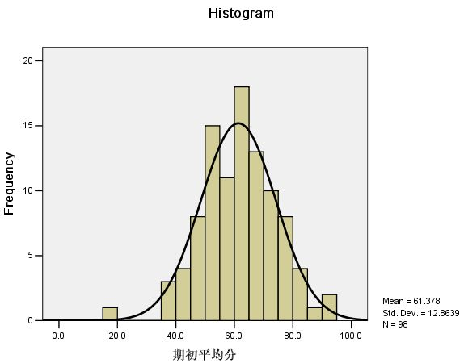
(2)测量误差的正态分布
为什么测量数据和随机误差大多接近正态分布？
测量中的随机误差通常是多种相互独立的因素造成的许多微小误差的总和。
中心极限定理

Slide 41
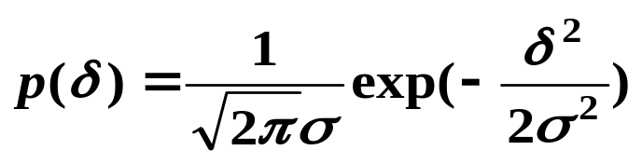
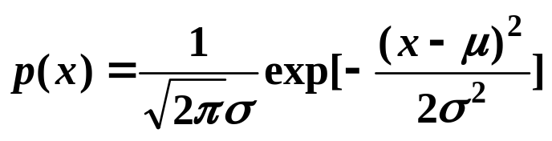
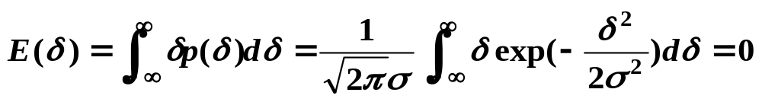
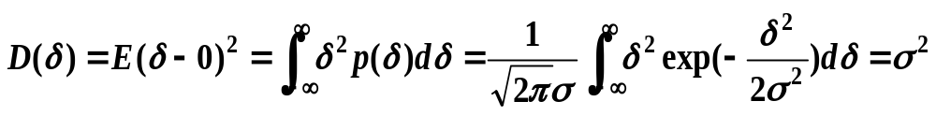

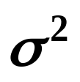
正态分布的概率密度函数和统计特性
随机误差的概率密度函数为：
测量数据X的概率密度函数为：
随机误差的数学期望和方差为：
同样测量数据的数学期望E(X)＝ ，方差D(X)＝

Slide 42
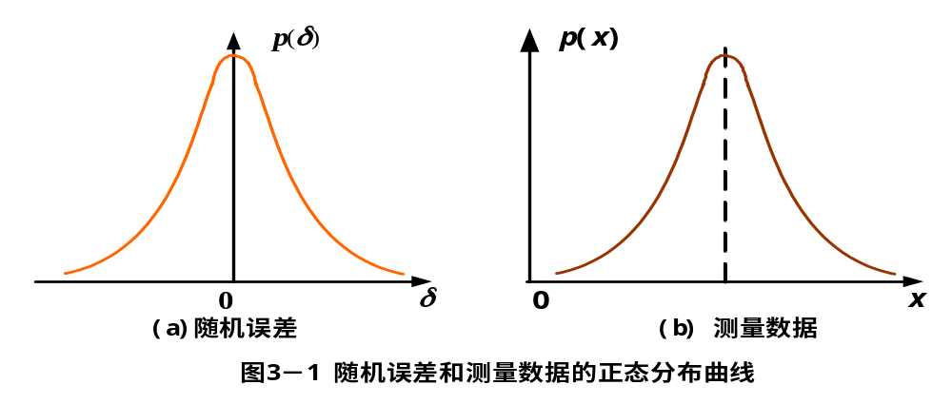
正态分布时概率密度曲线
随机误差和测量数据的分布形状相同，因为它们的标准偏差相同，只是横坐标相差
随机误差具有：①对称性 ② 单峰性 ③ 有界性 ④抵偿性

Slide 43

标准偏差意义
标准偏差是代表测量数据和测量误差分布离散程度的特征数。
标准偏差越小，则曲线形状越尖锐，说明数据越集中；标准偏差越大，则曲线形状越平坦，说明数据越分散。

Slide 44

2. 有限次测量的数学期望和标准偏差的估计值
求被测量的数字特征，理论上需无穷多次测量，但在实际测量中只能进行有限次测量，怎么办？
（1）有限次测量的数学期望的估计值——算术平均值
规定使用算术平均值为数学期望的估计值，并作为最后的测量结果。即：
算术平均值是数学期望的无偏估计值、一致估计值和最大似然估计值。

Slide 45




（2）算术平均值的标准偏差
*
故：
算术平均值的标准偏差比总体或单次测量值的标准偏差小 倍。原因是随机误差的抵偿性 。

Slide 46




（3）有限次测量数据的标准偏差的估计值
算术平均值：
残差：
实验标准偏差（标准偏差的估计值），贝塞尔公式：
算术平均值标准偏差的估计值 ：

Slide 47






【例2.1】 用温度计重复测量某个不变的温度，得11个测量值的序列（见下表）。求测量值的平均值及其标准偏差。
解：①平均值
②用公式 计算各测量值残差列于上表中
③实验偏差
④ 标准偏差

Slide 48



3. 测量结果的置信问题
（1）置信概率与置信区间：
置信区间 内包含真值的概率称为置信概率。
置信限：
k——置信系数（或置信因子）
置信概率是图中阴影部分面积

Slide 49


（2）正态分布的置信概率
当分布和k值确定之后，则置信概率可定
正态分布,当k=3时
置信因子k | 置信概率Pc
1 | 0.683
2 | 0.955
3 | 0.997
区间越宽，
置信概率越大

Slide 50
（3） t分布的置信限
t分布与测量次数有关。当n>20以后，t分布趋于正态分布。正态分布是t分布的极限分布。
当n很小时，t分布的中心值比较小，分散度较大，即对于相同的概率，t分布比正态分布有更大的置信区间。
给定置信概率和测量次数n，查表得置信因子kt。
自由度：v=n-1

Slide 51


Slide 52


Slide 53

1. 系统误差的特征：
在同一条件下，多次测量同一量值时，误差的绝对值和符号保持不变，或者在条件改变时，误差按一定的规律变化。
多次测量求平均不能减少系差。

Slide 54

2. 系统误差的发现方法
（1）不变的系统误差：
  校准、修正和实验比对。
（2）变化的系统误差
  ① 残差观察法，适用于系统误差比随机误差大的情况
  将所测数据及其残差按先后次序列表或作图，观察各数据的残差值的大小和符号的变化。
存在线性变化的系统误差
无明显系统误差

Slide 55



  ②马利科夫判据：
  若有累进性系统误差，D 值应明显异于零。
  当n为偶数时，
  当n为奇数时，
③阿贝－赫梅特判据：检验周期性系差的存在。

Slide 56
3. 系统误差的削弱或消除方法
（1）从产生系统误差根源上采取措施减小系统误差
  ① 要从测量原理和测量方法尽力做到正确、严格。
  ② 测量仪器定期检定和校准，正确使用仪器。
  ③ 注意周围环境对测量的影响，特别是温度对电子测量的影响较大。
  ④ 尽量减少或消除测量人员主观原因造成的系统误差。应提高测量人员业务技术水平和工作责任心，改进设备。
  （2）用修正方法减少系统误差
        修正值＝－误差=－（测量值－真值）
      实际值＝测量值＋修正值

Slide 57
（3）采用一些专门的测量方法
① 替代法
② 交换法
③ 对称测量法
④ 减小周期性系统误差的半周期法
系统误差可忽略不计的准则是：
系统误差或残余系统误差代数和的绝对值不超过测量结果扩展不确定度的最后一位有效数字的一半。

Slide 58
4. 粗大误差及其判断准则
大误差出现的概率很小，列出可疑数据，分析是否是粗大误差，若是，则应将对应的测量值剔除。
1. 粗大误差产生原因以及防止与消除的方法
  粗大误差的产生原因
    ① 测量人员的主观原因：操作失误或错误记录；
    ② 客观外界条件的原因：测量条件意外改变、受较大的电磁干扰，或测量仪器偶然失效等。
  防止和消除粗大误差的方法
    重要的是采取各种措施，防止产生粗大误差。

Slide 59



2. 粗大误差的判别准则
统计学的方法的基本思想是：给定一置信概率，确定相应的置信区间，凡超过置信区间的误差就认为是粗大误差，并予以剔除。
莱特检验法
格拉布斯检验法
式中，G值按重复测量次数n及置信概率Pc确定

Slide 60
应注意的问题
① 所有的检验法都是人为主观拟定的，至今无统一的规定。当偏离正态分布和测量次数少时检验不一定可靠。
② 若有多个可疑数据同时超过检验所定置信区间，应逐个剔除，重新计算，再行判别。若有两个相同数据超出范围时，应逐个剔除。
③在一组测量数据中，可疑数据应很少。反之，说明系统工作不正常。

Slide 61






3. 结果的处理步骤
①对测量值进行系统误差修正，将数据依次列成表格；
②求出算术平均值
③列出残差 ，并验证
④按贝塞尔公式计算标准偏差的估计值
⑤按莱特准则 ，或格拉布斯准则 检查和剔除粗大误差；
⑥判断有无系统误差。如有系统误差，应查明原因，修正或消除系统误差后重新测量；
⑦计算算术平均值的标准偏差 ；
⑧写出最后结果的表达式，即 （单位）。

Slide 62

5. 误差的合成分析
问题：用间接法测量电阻消耗的功率时，需测量电阻R、端电压V和电流I三个量中的两个量，如何根据电阻、电压或电流的误差来推算功率的误差呢？

Slide 63


Slide 64

在实际应用中，由于分项误差符号不定而可同时取正负，有时就采用保守的办法来估算误差，即将式中各分项取绝对值后再相加
该公式常用于在设计阶段中对传感器、仪器及系统等的误差进行分析和估算，以采取减少误差的相应措施。

Slide 65
小结

Slide 66

1.3 传感器基础知识
1.定义
传感器就是能感知外界信息并能按一定规律将这些信息转换成可用信号的机械电子装置。如下图所示:
物理量
电量

Slide 67

（Sensor）
能够感受规定的被测量并按一定规律和精度转换成可用输出信号的器件或装置.（GB7665-87）
它是一种以一定的精确度把被测量转换为与之有确定对应关系的、便于应用的某种物理量的测量装置。

Slide 68


Slide 69
2.传感器的组成
传感器由敏感器件与辅助器件组成。敏感器件的作用是感受被测物理量（感），并对信号进行转换输出。辅助器件则是对敏感器件输出的电信号进行放大、阻抗匹配，以便于后续仪表接入（传）。如下图的温度电阻。

V

Slide 70


Slide 71



Slide 72
人与机器的机能对应关系图
外
界
对
象
感官
人脑
肢体
传感器
微机
执行器

Slide 73
小结：
本章主要学习检测技术的相关概念，误差理论及误差处理方法。本章的内容理论性较强，在学习过程中除了要做好预复习之外，还应注意收集有关资料，尤其是要充分利用好网络，便于更好地理解各种专业名词术语和有关概念。

Slide 74
思考题
l.检测系统由哪几部分组成? 说明各部分的作用。
2.某线性位移测量仪，当被测位移由4.5mm变到
5.0mm时，位移测量仪的输出电压由3.5V减至
2.5V，求该仪器的灵敏度。

Slide 75
3.某测温系统由以下四个环节组成，各自的灵敏度如下：
铂电阻温度传感器： 0.45Ω/℃
电桥： 0.02V/Ω
放大器： 100(放大倍数)
笔式记录仪： 0.2cm/V
求：(1)测温系统的总灵敏度；
(2)记录仪笔尖位移4cm时，所对应的温度变化值。
4.有三台测温仪表，量程均为0~800℃，精度等级分别为2.5级、2.0级和1.5级，现要测量500℃的温度，要求相对误差不超过2.5％，选那台仪表合理?

Slide 76
5.什么是系统误差和随机误差?正确度和精密度的含义是什么? 它们各反映何种误差?
6. 等精度测量某电阻10次，得到的测量列如下：
R₁＝167.95Ω R₂＝167.45Ω R₃＝167.60Ω
R₄＝167.60Ω R₅＝167.87Ω R₆＝167.88Ω
R₇＝168.00Ω R₈＝167.850Ω R₉＝167.82Ω
R₁₀＝167.608Ω
(1)求10次测量的算术平均值，测量的标准误差σ。和算术平均值的标准误差s。
(2)若置信概率取99.7％，写出被测电阻的真值和极限值。

Slide 77
检测技术的发展趋势
检测技术的发展趋势主要有以下两个方面：
第一，新原理、新材料和新工艺将产生更多品质优良的新型传感器。例如光纤传感器、液晶传感器、以高分子有机材料为敏感元件的压敏传感器、微生物传感器等。
第二，检测系统或检测装置目前正迅速地由模拟式、数字式向智能化方向发展。带有微处理机的各种智能化仪表已经出现，这类仪表选用微处理机做控制单元，利用计算机可编程的特点，使仪表内的各个环节自动地协调工作，并且具有数据处理和故障诊断功能，成为一代崭新仪表，把检测技术自动化推进到一个新水平。

